Slide 1
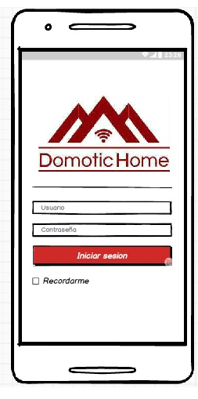
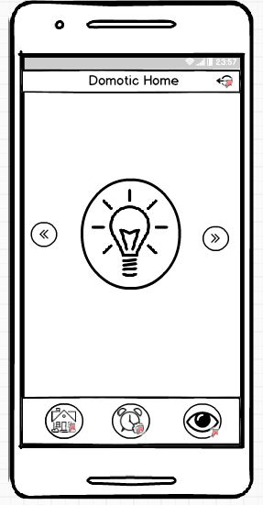
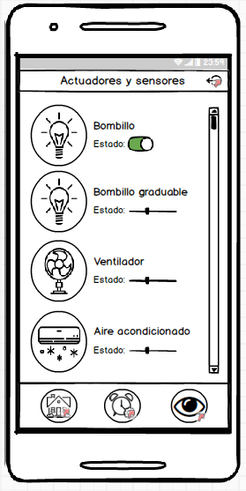
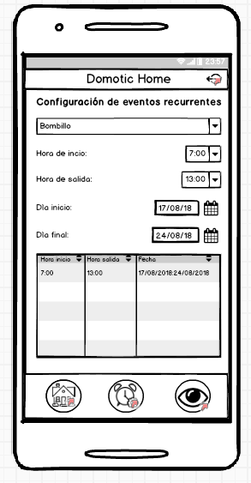
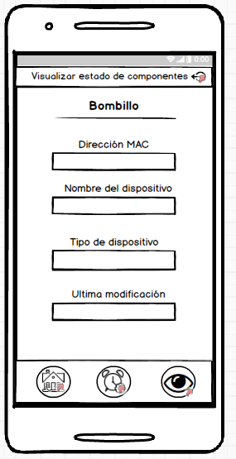
Botón cerrar sesión
Inicio de sesión
Botón activar/desactivar
actuadores
Interfaz principal
Botones para desplazarse entre los distintos actuadores
Botón Iniciar sesión
Casilla de verificación para recordar el nombre de cuenta
Modulo actuadores y sensores
Botón atajo Interfaz principal
Interruptor actuador
Modulo configuración eventos recurrentes
Barra de desplazamiento encargada de graduar la intensidad del actuador
Botón desplegable encargado de mostrar los actuadores
Parámetros asignación de eventos recurrentes
Modulo visualización estado de componentes
Tabla visualización de asignaciones realizadas

Slide 2
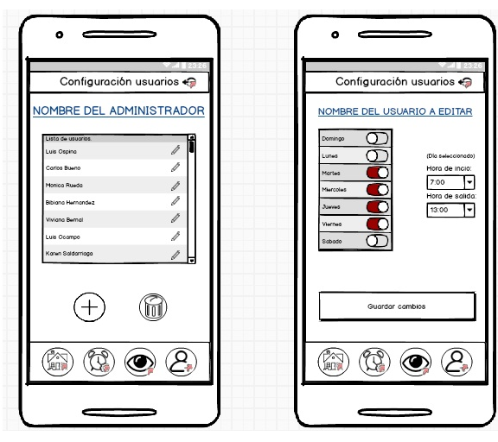
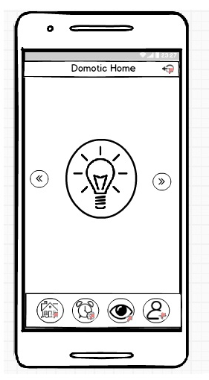
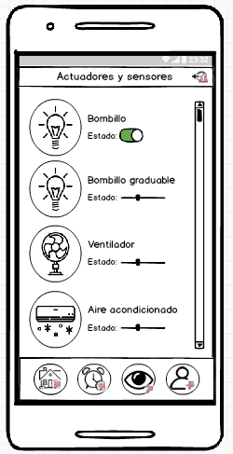
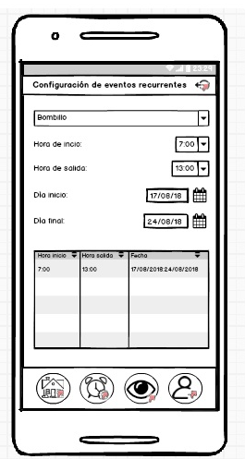
Modulo añadir usuarios
Botón cerrar sesión
Botones editar jornadas establecidas
Inicio de sesión
Botón activar/desactivar
actuadores
Interfaz principal
Botones para desplazarse entre los distintos actuadores
Parámetros asignación jornadas
Botón añadir usuario
Botón Iniciar sesión
Botón eliminar usuario seleccionado
Botón guardar configuración de jornada
Casilla de verificación para recordar el nombre de cuenta
Modulo actuadores y sensores
Botón atajo Interfaz principal
Interruptor actuador
Modulo configuración eventos recurrentes
Barra de desplazamiento encargada de graduar la intensidad del actuador
Botón desplegable encargado de mostrar los actuadores
Parámetros asignación de eventos recurrentes
Tabla visualización de asignaciones realizadas

